Slide 1
Projeto 2 Engenharia de Segurança
Code Coverage
André Gonçalves
Nelson Sousa
Pedro Freitas

Slide 2
Índice
• Introdução
• Code coverage
• Motivos para se usar Code Coverage
• Técnicas de Testing - Code Coverage
• Ferramentas

Slide 3
Introdução
No segundo projeto da unidade curricular de Engenharia de Segurança foi-nos proposto efetuar uma investigação sobre ferramentas de qualidade de software e/ou testes de software.
O principal objetivo do nosso trabalho é explicar o Code Coverage, qual o seu propósito e quais as ferramentas utilizadas consoante a linguagem de programação.

Slide 4
Code Coverage
Code coverage pode ser definido como uma medida usada para descrever a percentagem de código que é executado quando um determinado conjunto de testes automatizados é executado.
À medida que os testes são desenvolvidos, a code coverage destaca os aspectos do código que podem não ser estar a ser adequadamente testados e que exigem testes adicionais.

Slide 5
Motivos para se usar Code Coverage
Um programa com elevado code coverage sugere uma menor chance de conter erros de software não detectados em comparação com um programa com baixa percentagem uma vez que teve mais do seu código-fonte testado.
Coverage mostra que código foi executado, e o maior benefício imediato disso é a exposição de mau código.
Torna o processo de refatorização de código bastante mais fácil.

Slide 6
Técnicas de Testing para Code Coverage
Existem várias técnicas de testing de forma a obter inúmeros valores e indicadores de qualidade do produto incluindo o Code Coverage.
Estas técnicas assentam em técnicas no tipo White Box. Este tipo de técnicas têm conhecimento da estrutura e do código do produto e começam por identificar as estruturas a serem alvo do teste.

Slide 7
Técnicas de Testing para Code Coverage
As estruturas podem ser divididas em três:
Componente - Onde avaliamos:
Statements - linhas de código
Decisions - comparações (if’s)
Branches - ramificações do programa derivados das decisões
Integração - Avalia o sistema em call tree (módulos que chamam outros módulos)
Sistema - a estrutura pode ser uma estrutura de menus ou processos em alguma camada da arquitetura.

Slide 8
Técnicas de Testing para Code Coverage
Sendo o Code Coverage um fator de elevada importância na garantia de qualidade de software, e visto que este está diretamente relacionada com a atividade de testing, é exigida às entidades responsáveis pela produção de software uma boa qualidade desses mesmo testes.
Assim é necessário perceber a relação entre custo/benefício dos testes, isto é, quanto custará automatizar um teste e quanto percentagem de código é que esta poderá atingir.
Quanto maior for a maturidade de uma empresa, melhor se torna esta relação.

Slide 9
Técnicas de Testing para Code Coverage
Outro aspeto a ter em conta nos testes é que por vezes, numa mesma estrutura, não podemos esperar 100% de Code Coverage para todos os parâmetros.
Como vimos uma componente é dividida em Statements, Decision e Branches, no exemplo seguinte vamos ver as incompatibilidades que eles apresentam

Slide 10
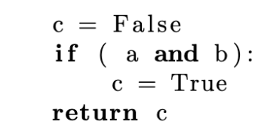
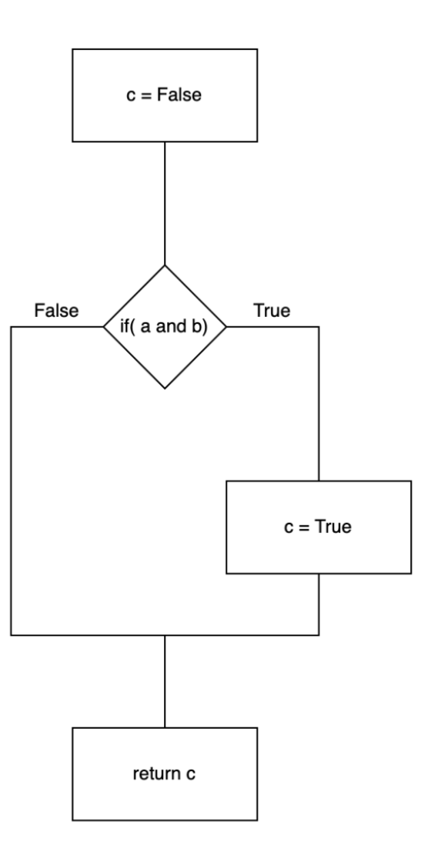
Técnicas de Testing para Code Coverage
Neste exemplo ao lado vemos que se o cenário de teste for composto apenas por um caso de teste onde a e b são verdadeiros, então temos 100% de Statement Coverage, mas apenas 50% de Branch Coverage (apesar da outra ramificação não ter nenhuma instrução, existe uma ramificação e esta não é coberta)
Para obtermos 100% de Statement Coverage e 100% de Branch Coverage, seria necessário a criação de mais um teste.
O que nos leva à questão de “será que vale a pena”?
A resposta a esta pergunta depende muito dos objetivos da empresa.
Mais uma vez isto direciona o problema à maturidade da empresa e à interpretação que a experiência que ela lhes dá

Slide 11

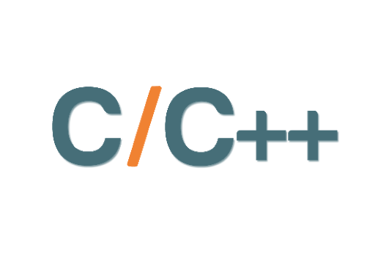


Ferramentas

Slide 12
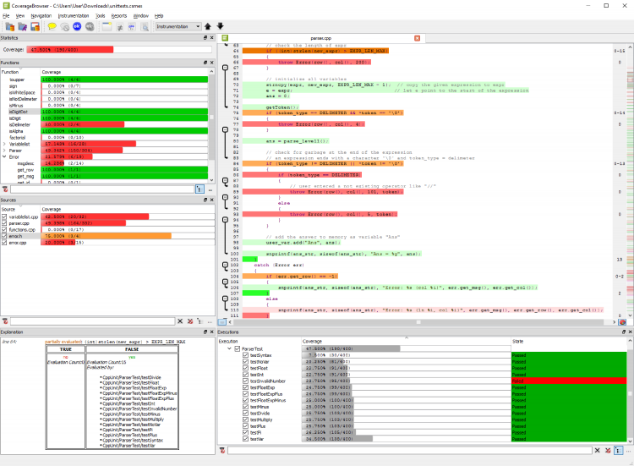
Coco
Continuous Integration
Embedded Compilers
Various Coverage Levels
Reporting in HTML, XML, JUnit

Slide 13
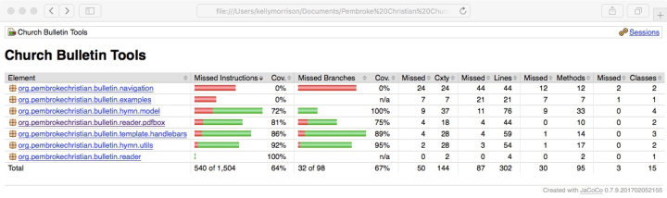
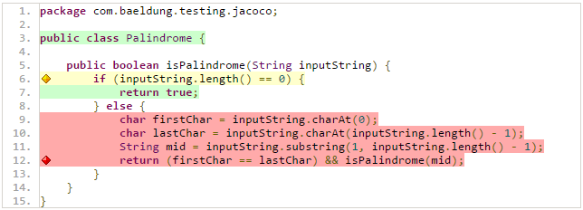
Jacoco
Available for Eclipse IDE
Various Coverage Levels
Code highlighting
Reporting in HTML

Slide 14
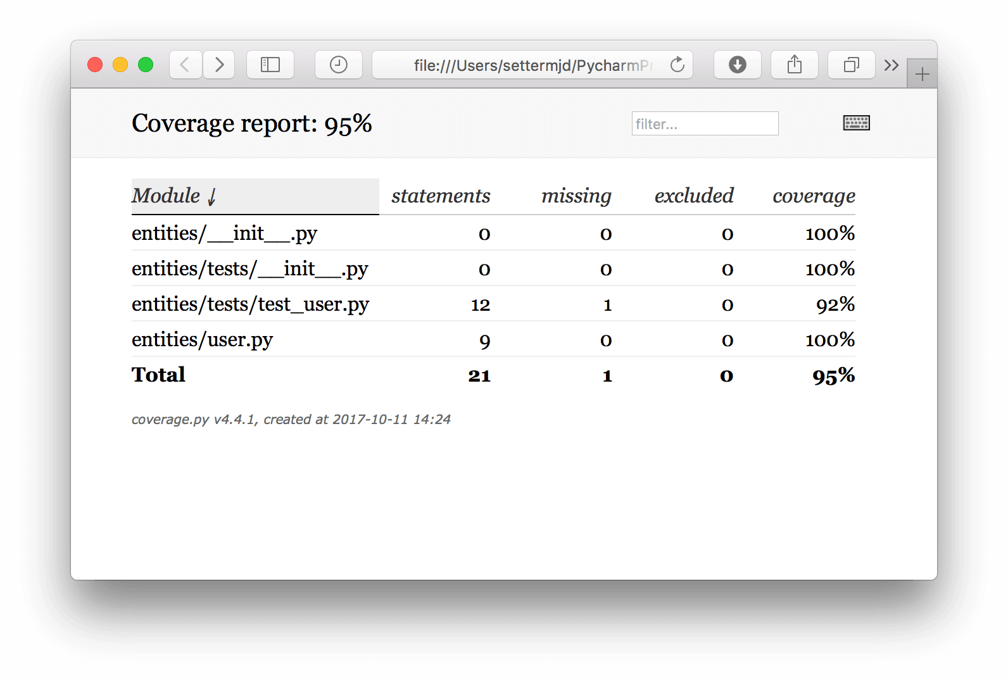
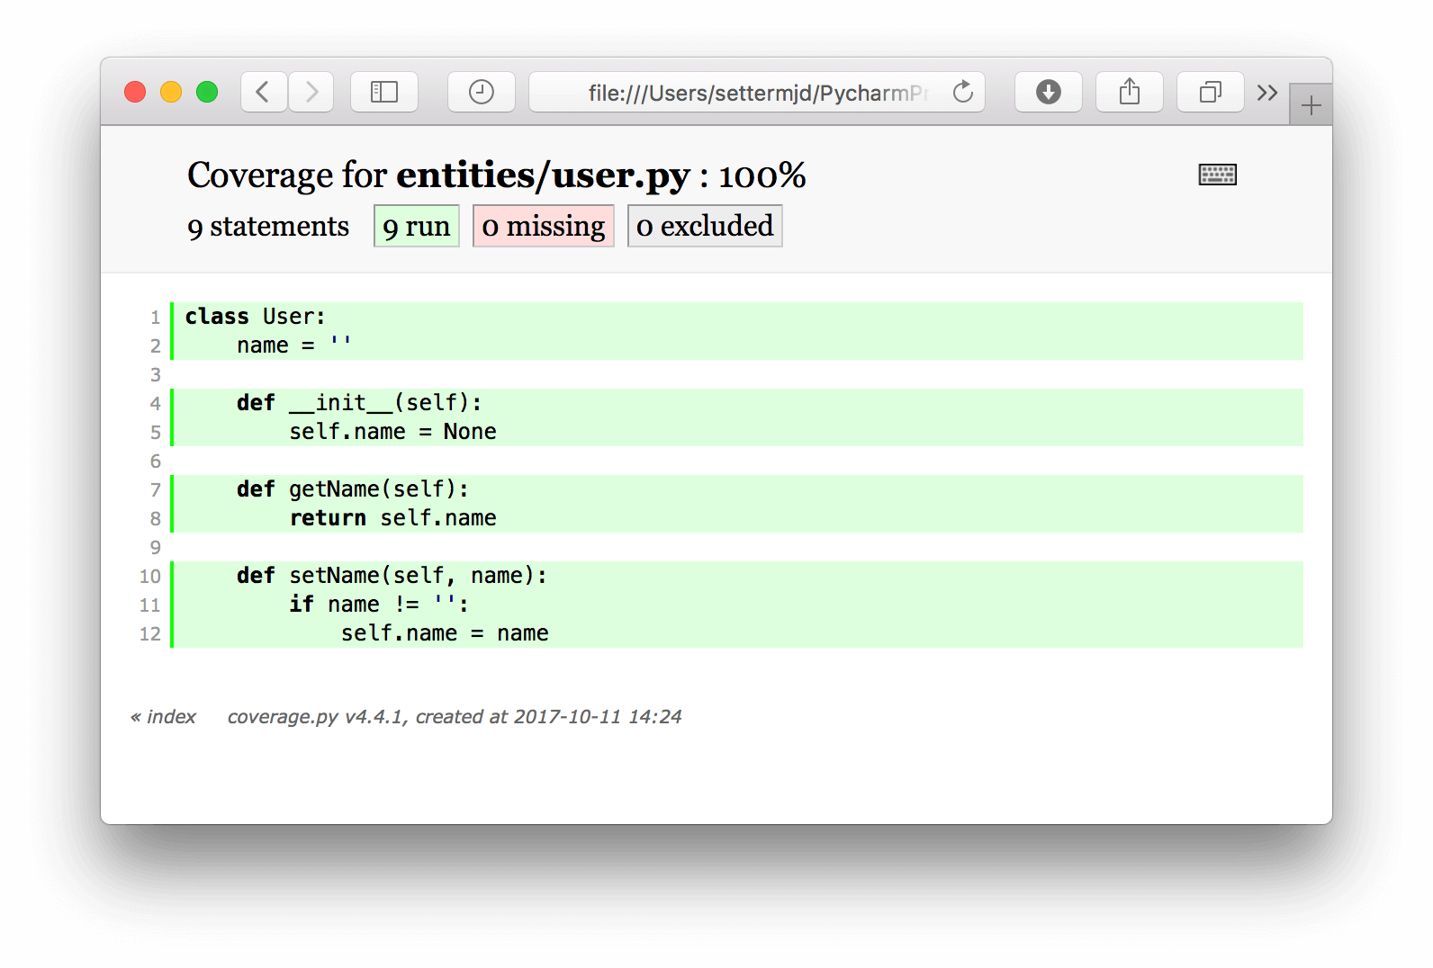
Coverage.py
Code highlighting
Reporting in HTML
Easy to install (with pip)

Slide 15
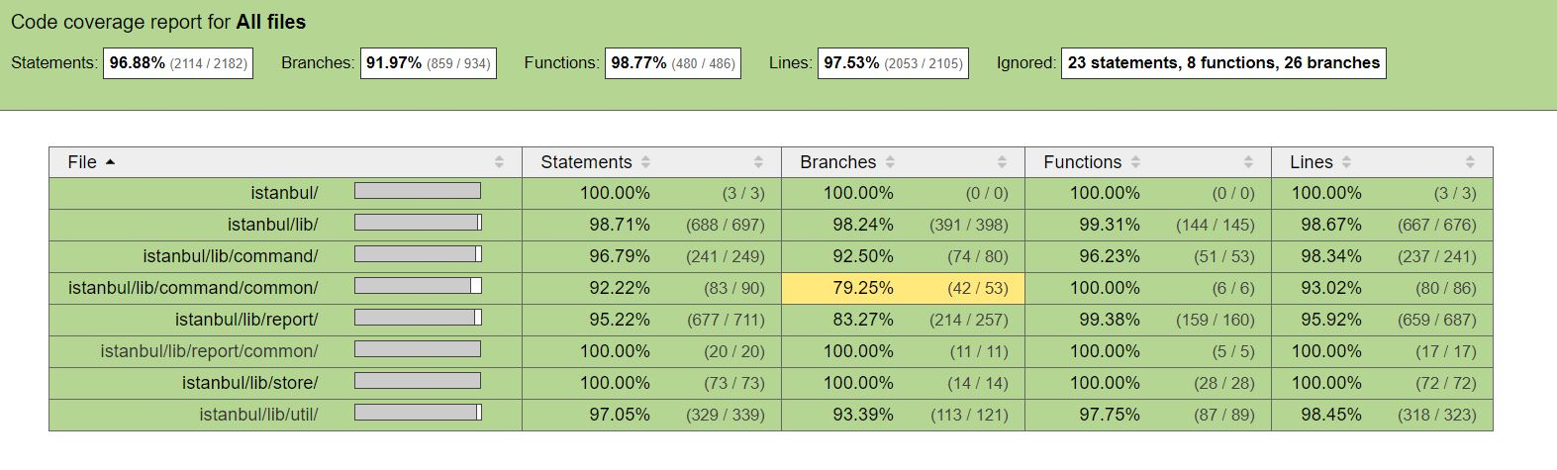
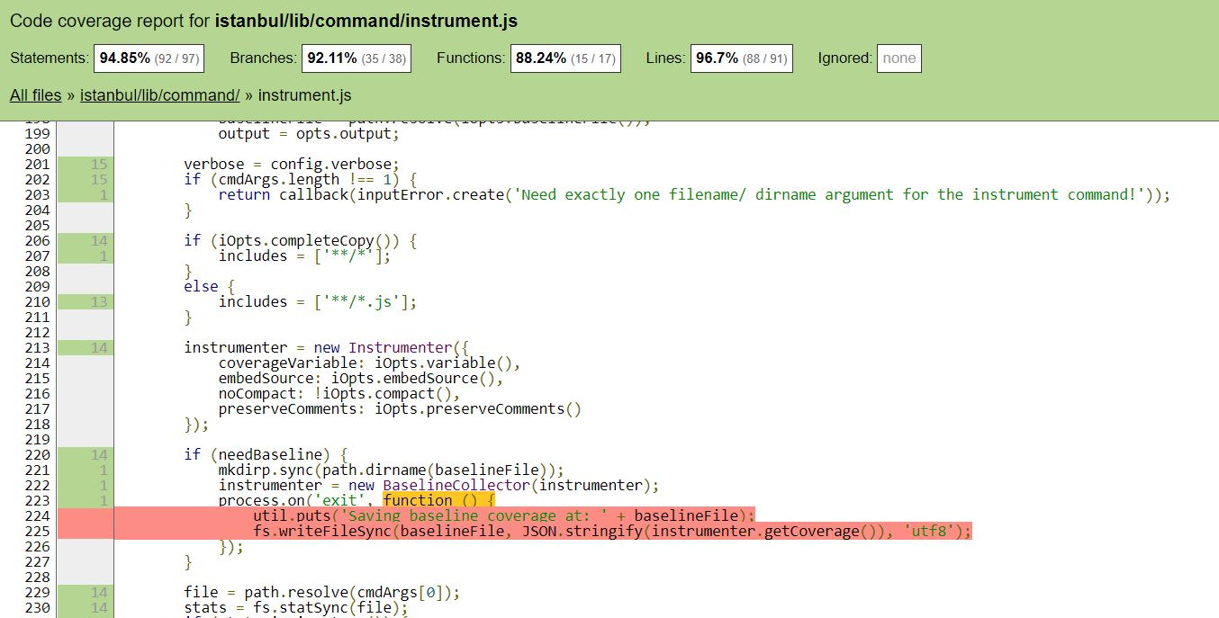
Istanbul
Various Coverage Levels
Code highlighting
Reporting in HTML

Slide 16
Projeto 2 Engenharia de Segurança
Code Coverage
André Gonçalves
Nelson Sousa
Pedro Freitas

